Slide 1


Chào mừng quý thầy cô và các bạn học sinh về dự tiết âm nhạc

Slide 2


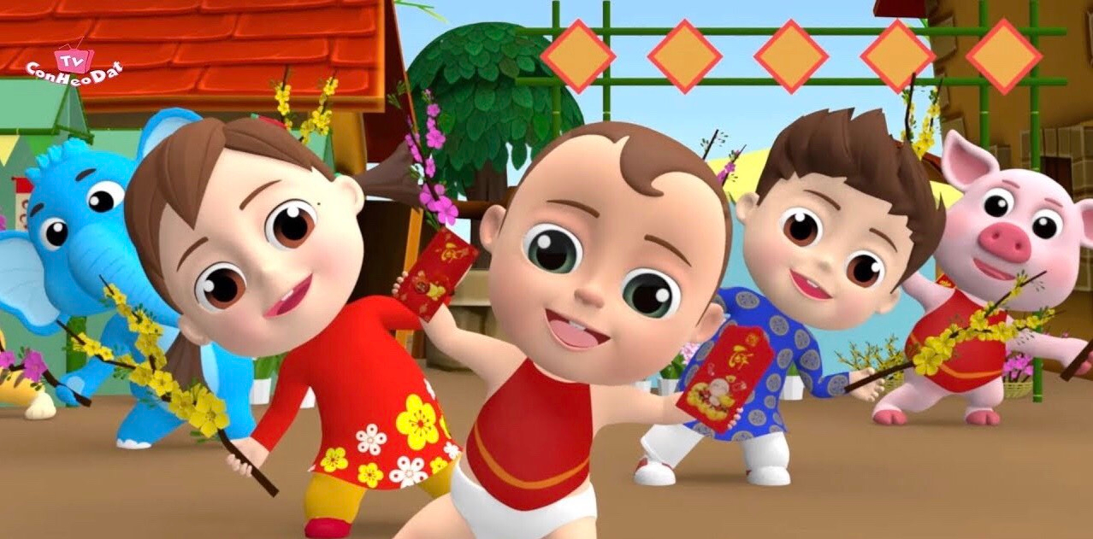
Hỏi HS câu giai điệu và tranh nói về Bài hát gì đã học.

Slide 3



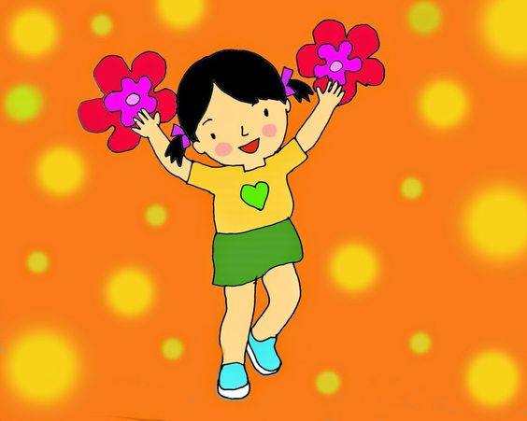
- Hỏi HS các bức tranh nói về Hoa gì mà khi các em được điểm cao được các thầy cô thưởng

Slide 4
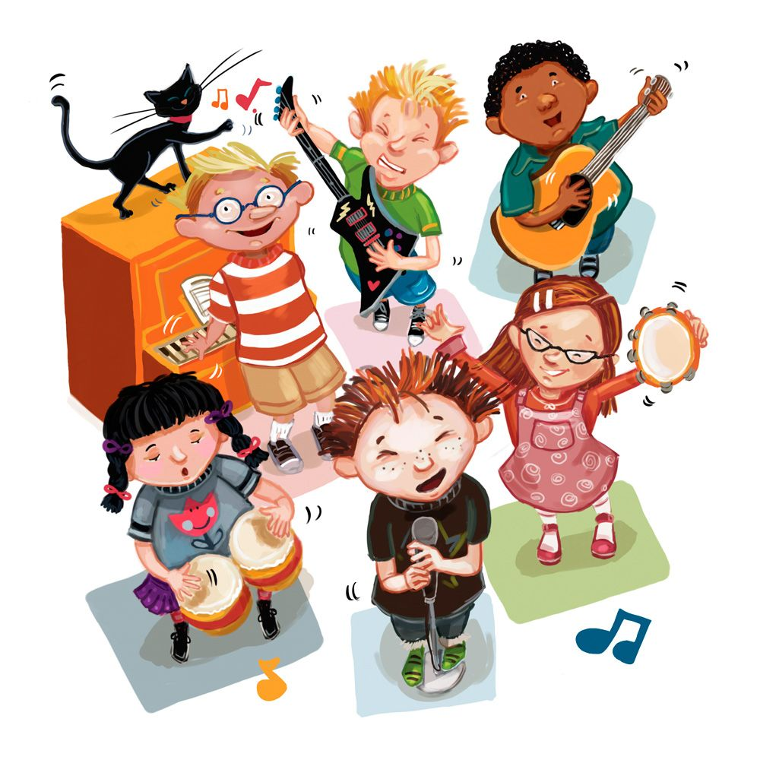
Hát lại bài hát: Chúc mừng kiểm tra bài cũ và khởi động giọng

Slide 5
TIẾT 21
Ôn Tập Bài Hát: Chúc Mừng
Tập Đọc Nhạc: TĐN Số 5

Slide 6

Ôn tập bài hát Chúc Mừng:
- Bật giai điệu bài hát HS hát nhẩm 1 lần sau đó cho HS hát lại kết hợp các hình thức: Lớp, tổ, nhóm, cá nhân chú ý sửa sai cho HS

Slide 7
- Hỏi HS khi học bài hát Chúc mừng, chúng ta chia làm mấy câu?

Slide 8
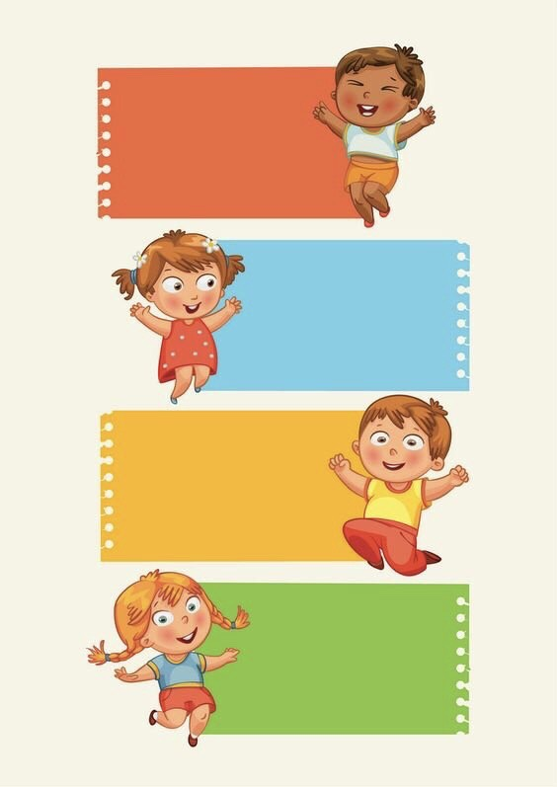

Cho HS nghe giai điệu hỏi câu giai điệu đó là câu hát mấy trong bài? hát lại câu hát đó.
Âm thanh 1
Âm thanh 2
TRÒ CHƠI: Nghe giai điệu đoán tên câu hát
Âm thanh 3
Âm thanh 4

Slide 9

CÂU 1: Nhịp nhàng cùng hát vui bên người thân
Quay lại nội dung trò chơi

Slide 10
Câu 2: Cùng đàn cùng hát vang lừng, họp vào ngày tết tưng bừng
Quay lại nội dung trò chơi

Slide 11
Câu 3: Nhớ mãi phút giây êm đềm sống bên nhau bao bạn hiền
Quay lại nội dung trò chơi

Slide 12
Câu 4: Hát lên tình thiết tha lâu bền
Chuyển nội dung tiếp theo

Slide 13
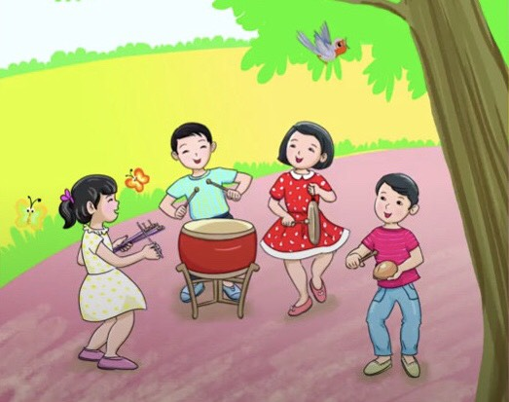
- HD lại cho HS hát kết hợp gõ đệm với 2 âm sắc

Slide 14

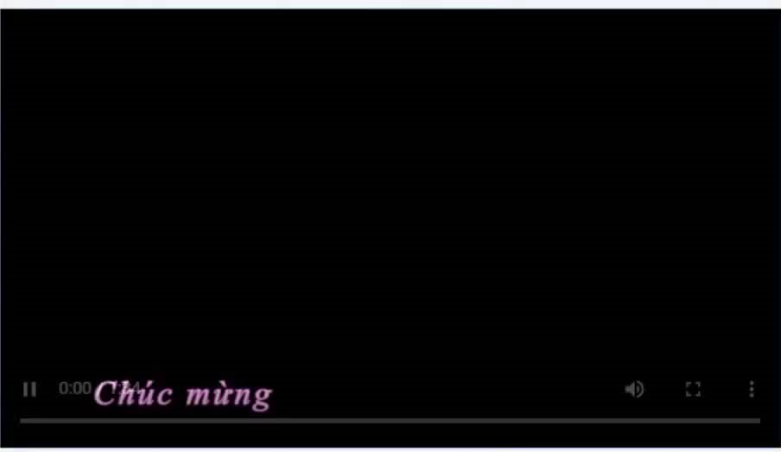
- Cho HS xem Video mẫu sau đó HD HS hát kết hợp vận động phụ họa cho bài hát

Slide 15

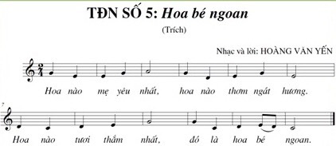
2. Tập Đọc nhạc số 5 Hoa bé ngoan:
- Giới thiệu bài TĐN trích từ bài Hoa bé ngoan của tác giả Hoàng Văn Yến

Slide 16
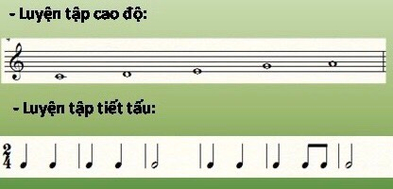
- HD HS Luyện cao độ, tiết tấu

Slide 17
- Hỏi trong bài TĐN có những hình nốt nhạc, tên nốt nhạc gì. Sau đó cho đọc mẫu tên nốt nhạc theo tiết tấu của bài và HD hs đọc lại
CÂU 1
CÂU 2
CÂU 3
CÂU 4

Slide 18

Câu 1

Slide 19

Câu 2

Slide 20
Câu 1+2

Slide 21

Câu 3

Slide 22

Câu 4

Slide 23
Câu 3+4

Slide 24
- HD HS đọc cả bài sau đó nghép lời với các hình thức: Lớp, cá nhân. Chia lớp 2 tổ tổ 1 đọc nhạc, tổ 2 và đổi ngược lại

Slide 25


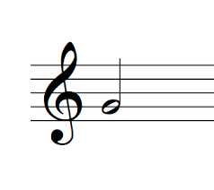



NỐT LA TRẮNG
NỐT ĐỒ ĐEN
NỐT SOL TRẮNG
Trò chơi: Xem nốt nhạc trên khuông nhạc đọc tên hình nốt nhạc và tên nốt

Slide 26
NỐT SOL TRẮNG

Slide 27
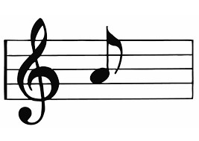
NỐT RÊ TRÒN
NỐT LA ĐƠN
NỐT LA TRẮNG

Slide 28
NỐT LA ĐƠN

Slide 29
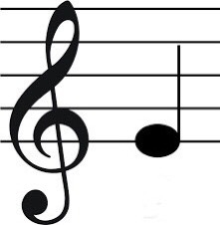
NỐT MI ĐEN
NỐT PHA TRÒN
NỐT RÊ ĐEN

Slide 30
NỐT MI ĐEN

Slide 31

- Củng cố, dặn dò, nêu giáo dục

Slide 32

Chúc thầy cô mạnh khỏe, các bạn HS chăm ngoan học giỏi

